Slide 1
利用增量分类器训练自适应入侵检测模型
指导老师：李晋国
汇报人：焦旭斌

Slide 2
目 录
CONTENTS
介绍
研究思路与方法
提出的AIDM模型
研究成果与应用
相关建议与论文总结
研究意义
主要贡献与创新
相关综述研究
研究思路
DL4JMLP深度学习分类器
七种分类器的介绍
模型介绍
预处理阶段
分类阶段
项目实施
数据集说明
绩效评估指标
实验结果
比较研究
展望与思考

Slide 3
介 绍
0 1
研究意义
主要贡献与创新
相关综述研究
PART ONE

Slide 4
介 绍
研究思路与方法
提出的AIDM模型
研究成果与应用
相关建议与论文总结
研究意义
研究意义一
研究意义二
研究意义三
实时性
基于传统的机器学习分类器的智能入侵检测系统必须能够快速而实时地检测网络攻击
动态性
计算机网络产生的流数据随着时间的推移而不断变化
适应性
构建一个可学习的模型，该模型能够在不需要任何先前数据的情况下对增量未显示的样本进行分类

Slide 5
介 绍
研究思路与方法
提出的AIDM模型
研究成果与应用
相关建议与论文总结
主要贡献与创新
贡献二
贡献一
开发研究了一套用于网络数据流智能检测与分析的不同增量机器学习分类器。
提出了一种自适应入侵检测模型（AIDM），该模型克服了传统异常检测系统虚警率高、实时性好、可扩展性差的缺点，是一种智能化、可学习的异常检测模型。
贡献三
AIDM的评估使用了从国防高级研究计划署（DARPA）、京都大学（Kyoto University）和澳大利亚网络安全中心（ACCS）的网络范围实验室（Cyber Range Lab）收集的三个不同的数据集，训练模型是通过上述数据挖掘技术获得的。

Slide 6
介 绍
研究思路与方法
提出的AIDM模型
研究成果与应用
相关建议与论文总结
相关研究综述
相关研究综述
04
Shone提出了一种新的入侵检测系统深度学习技术，提出了一种用于无监督特征学习的非对称深度自动编码器。
02
Amrita等人提出了一种混合特征选择方法——智能分类器的异构集成。
Popoola等人提出了一种基于不可信差分进化（DDE）的NID特征选择技术，该模型能够识别出训练和测试NSL-KDD数据集中16个能够对连接进行分类的特征。
01
Jayaswal等人提出了一种基于自主学习（STL）的基于深度学习的有效灵活的NIDS。
03

Slide 7

介 绍
研究思路与方法
提出的AIDM模型
研究成果与应用
相关建议与论文总结
小结
前人工作总结
模式识别和增加学习时间成为大多数基于机器学习和特征的传统入侵检测系统的主要问题之一。这些传统的系统存在着对零日攻击检测率低、攻击行为变化快、数据量大等局限性。针对这些问题，我们提出了一种网络流量分类的自适应入侵检测模型（AIDM），以继续前人的相关工作。此外，还对七种分类器的分类精度进行了比较，并给出了结果报告。

Slide 8
研究思路与方法
0 2
研究思路
DL4JMLP深度学习分类器
七种分类器的介绍
PART TWO

Slide 9
介 绍
研究思路与方法
提出的AIDM模型
研究成果与应用
相关建议与论文总结
研究思路
七种分类器
对本文提到的七种不同的分类器进行研究
DL4JMLP深度学习分类器
着重介绍本文推崇的一类学习分类器
AIDM模型的实现
具体包括AIDM模型的介绍，三个数据处理阶段
实验评估
对实验评估指标，实验结果进行介绍

Slide 10


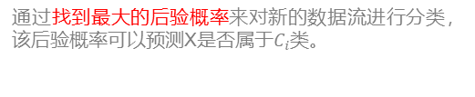
介 绍
研究思路与方法
提出的AIDM模型
研究成果与应用
相关建议与论文总结
七种分类器介绍
NNGE
非嵌套广义样本（NNGE）算法，它使用欧氏距离函数根据一组样本之间的距离来扩展内存中的广义样本，能够对序列、多类数据和不同格式的数据进行分类。
01
朴素贝叶斯
DL4JMLP
通过找到最大的后验概率来对新的数据流进行分类，该后验概率可以预测X是否属于$C_{i}$类。
02
07
Deeplearning4J MLP，是一个基于Java的工具，用于配置由多层感知机组成的深层神经网络。这些层是用超参数来组织的，超参数用来学习神经网络。
Hoeffding Tree
03
06
OAUE
HT是一种决策树方法用于对数据流进行分类，被认为是数据挖掘的一种筛选技术。
在线精度更新集成是一种集成算法，它是精度加权集成的改进版本。OAUE分类器有一个加权的分类器池，用于预测传入样本的类别，它通过使用一个称为加权投票的规则聚合所有预测来预测新实例。
04
05
KNN
RBFNN
基于实例的k近邻算法，通过在以上等式中定义的欧氏距离度量上确定k近邻来对新实例进行分类：
RBF是公共MLP分类器的一种替代方法，但其训练速度快，结构简单，优于MLP。径向基函数使用高斯传递函数，而不是MLP学习者使用的sigmoid函数。

Slide 11


介 绍
研究思路与方法
提出的AIDM模型
研究成果与应用
相关建议与论文总结
Deep Learning 4 Java Multilayer Perceptron
输入层
处理多种不同类型数据，如images、CSV、ARFF、纯文本和Apache Camel集成
隐藏层
使用ReLU（校正线性单元）激活函数的隐藏层其中，如果输入小于0，F(x)的输出为0；如果输入大于0，则F(x)的输出为原始输出。
输出层
使用softmax激活函数，该函数将每个单元的输出压缩在0到1之间

Slide 12
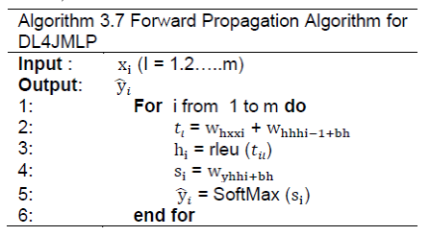
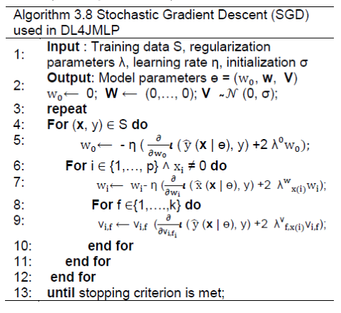
介 绍
研究思路与方法
提出的AIDM模型
研究成果与应用
相关建议与论文总结
Deep Learning 4 Java Multilayer Perceptron
输入层
处理多种不同类型数据，如images、CSV、ARFF、纯文本和Apache Camel集成
隐藏层
使用ReLU（校正线性单元）激活函数的隐藏层其中，如果输入小于0，F(x)的输出为0；如果输入大于0，则F(x)的输出为原始输出。
输出层
使用softmax激活函数，该函数将每个单元的输出压缩在0到1之间

Slide 13
提出的AIDM模型
0 3
模型介绍
预处理阶段
分类阶段
PART THREE

Slide 14
介 绍
研究思路与方法
提出的AIDM模型
研究成果与应用
相关建议与论文总结
模型介绍
数据集收集阶段
离线阶段
预处理引擎阶段
预处理引擎阶段
分类阶段
带有标记的离线网络流量
数据转换
数据编码
特征提取
规范化
建立训练模型
训练
带有标记或未带有标记的在线网络流量
预处理引擎
训练模型
检测结果
Attack
Normal
用新样本更新离线阶段的模型
在线阶段

Slide 15
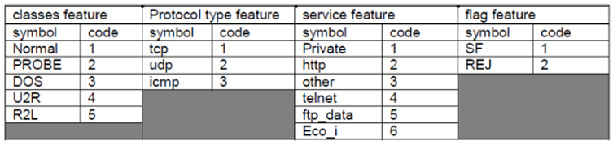
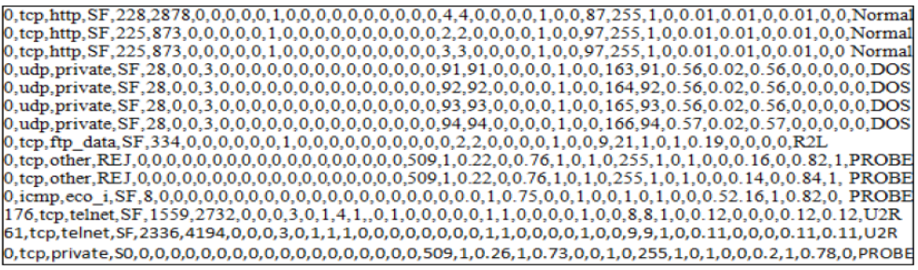
介 绍
研究思路与方法
提出的AIDM模型
研究成果与应用
相关建议与论文总结
预处理引擎阶段
数据转换+数据编码
一些机器学习算法处理数字特征以保证最佳性能，因此我们将符号和文本值转换为数字值，其中，我们给在特征中重复的每个符号赋予一个数字，例如，1给重复次数较多的特征，然后，较少重复的特征取2，等等。
其中KDD CUP 99数据集包含三个符号特征：协议类型、服务和标志特征；UNSW-NB15数据集具有三个符号特征：协议、服务和状态特征；Kyoto 2006+数据集具有两个符号特征：服务和标志。

Slide 16


介 绍
研究思路与方法
提出的AIDM模型
研究成果与应用
相关建议与论文总结
预处理引擎阶段
特征提取
特征提取技术[2]是一种改进的异常事件检测方法，它通过在数据集中选择折衷的特征集，用不同的特征来表示，然后去除影响较小的特征，从而获得高性能的IDSs。在网络流量分类的数据分析中，我们不需要所有这些特征，因此我们需要选取信息量最大的特征来优化机器学习算法的性能。在AIDM中，我们根据DNFD（数据集特征数量检测器）检测到的特征数目，使用信息增益（IG）准则对每个数据集执行特征提取技术

Slide 17

介 绍
研究思路与方法
提出的AIDM模型
研究成果与应用
相关建议与论文总结
预处理引擎阶段
规范化
规范化技术是将数据集中属性的每个值缩放到指定的新范围[0，1]或[-1，1]的过程，这使得数据集获得有助于预测的特定属性。这里是将值缩放到[0，1]之中。
其中$v_{i}$存在属性的现有值。最大值和最小值都取在属性的所有值上，如果最大值等于最小值，则将$x_{i}$设置为零

Slide 18
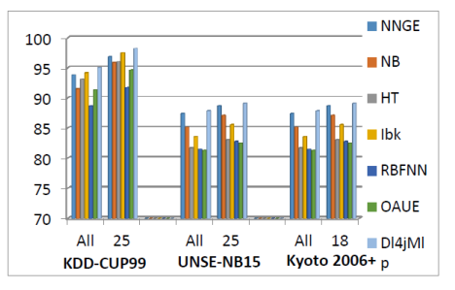
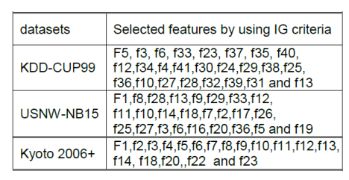
介 绍
研究思路与方法
提出的AIDM模型
研究成果与应用
相关建议与论文总结
分类阶段
数据分类
通过实验结果来说明特征提取技术的重要性，表格记录的提取的特征，图记录了实验结果
AIDM在不使用特征提取技术的情况下对数据集进行分类， AIDM在不使用特征提取技术的情况下对数据集进行分类，并分别记录每个分类器的分类结果并分别记录每个分类器的分类结果，以及AIDM在使用特征提取技术的情况下对数据集进行分类，并分别记录每个分类器的分类结果

Slide 19
研究成果与应用
0 4
项目实施
数据集说明
绩效评估指标
实验结果
PART FOUR

Slide 20
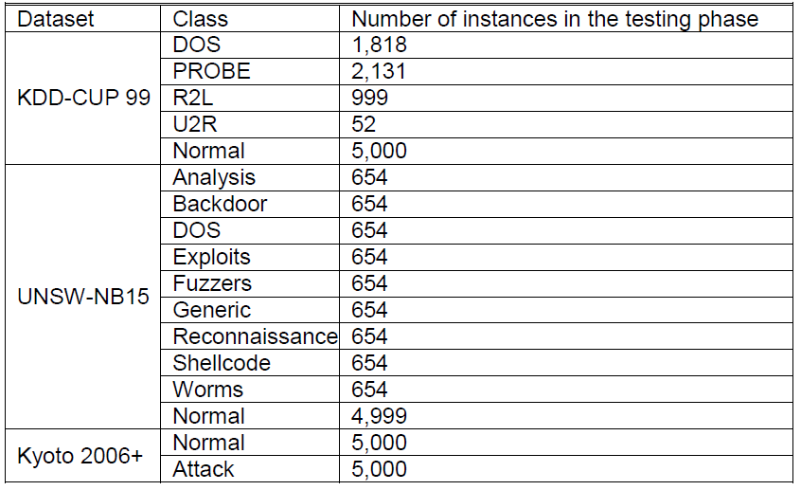
介 绍
研究思路与方法
提出的AIDM模型
研究成果与应用
相关建议与论文总结
项目实施
编程语言及框架
Java编程语言，借助于用于数据流挖掘和大数据处理的开源框架Massive Online Analysis（MOA）和开源WEKA工具，该工具具有用于数据挖掘和预处理任务的机器学习算法集合
数据集
随机选择了2015年12月27日、28日、29日、30日和31日的数据80000个具有已知攻击的处理数据集和10000个具有未知攻击和已知攻击的处理数据集来测试该模型。

Slide 21

介 绍
研究思路与方法
提出的AIDM模型
研究成果与应用
相关建议与论文总结
数据集说明
数据集一
KDD-cup 99基准数据集是在DARPA的98评估程序的基础上建立的，该程序是7周内网络流量的压缩TCP转储数据。每个实例都有41个带有标记类的特性，表示五个值中的一个为Normal、DOS（拒绝服务）、PROBE（监视）、U2R（用户到根）和R2l（根到本地）。将KDD-CUP99数据集分为训练数据集4898431条和测试数据集311027条。
数据集二
UNSW-NB15基准数据集[7]是基于一个IXIA工具开发的，该工具用于产生9个现代化攻击，以及各种各样的正常活动。UNSW-NB15数据集被分为训练数据集，测试数据集有82332条记录和175341条记录。UNSW-NB15数据集有45个特征，标签包含9个攻击，即侦察、外壳代码、攻击、模糊器、蠕虫、DoS、后门、分析和泛型，一个普通类。
数据集三
京都2006+数据集是在京都大学从蜜点系统收集。京都2006+数据集是一个真正的流量跟踪，没有任何手动标签，每个连接有23个功能，标签包含三个值，其中，“1”值表示会话正常，“-1”表示会话中观察到已知攻击，“-2”表示会话中观察到未知攻击。
PPT模板下载：www.1ppt.com/moban/ 行业PPT模板：www.1ppt.com/hangye/
节日PPT模板：www.1ppt.com/jieri/ PPT素材下载：www.1ppt.com/sucai/
PPT背景图片：www.1ppt.com/beijing/ PPT图表下载：www.1ppt.com/tubiao/
优秀PPT下载：www.1ppt.com/xiazai/ PPT教程： www.1ppt.com/powerpoint/
Word教程： www.1ppt.com/word/ Excel教程：www.1ppt.com/excel/
资料下载：www.1ppt.com/ziliao/ PPT课件下载：www.1ppt.com/kejian/
范文下载：www.1ppt.com/fanwen/ 试卷下载：www.1ppt.com/shiti/
教案下载：www.1ppt.com/jiaoan/
字体下载：www.1ppt.com/ziti/

Slide 22

介 绍
研究思路与方法
提出的AIDM模型
研究成果与应用
相关建议与论文总结
绩效评估指标
准确度
统计量
运行时间
1
2
3
kappa统计量，它衡量使用方程式（13）进行正确类别预测：

Slide 23
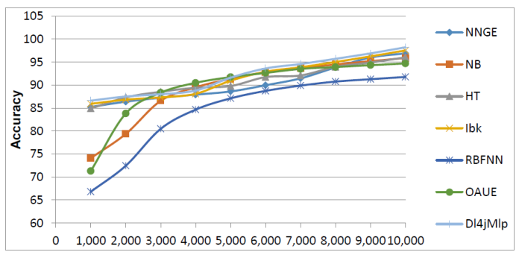
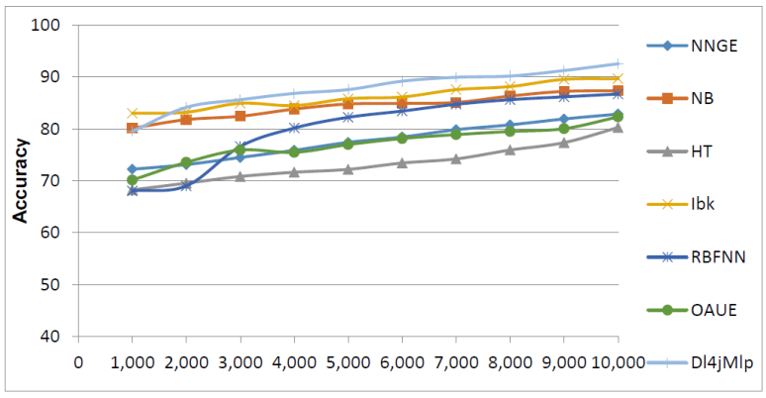
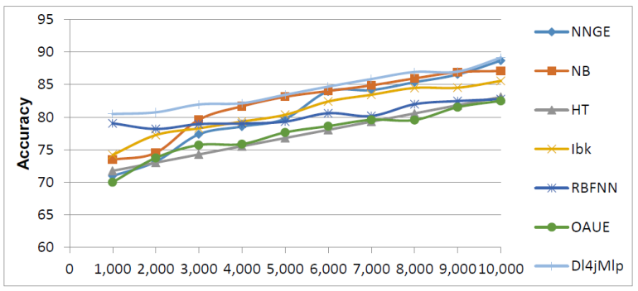
介 绍
研究思路与方法
提出的AIDM模型
研究成果与应用
相关建议与论文总结
实验结果
KDD-Cup 99
Kyoto-2006+
UNSWNB15

Slide 24
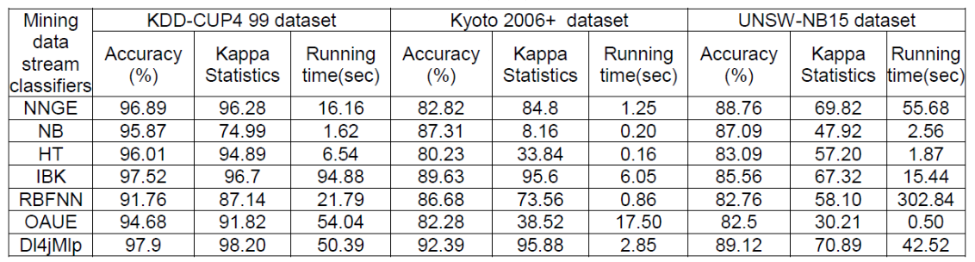
介 绍
研究思路与方法
提出的AIDM模型
研究成果与应用
相关建议与论文总结
实验结果
结论：基于深度学习的Dl4jMlp分类器模型和基于IG准则的特征选择技术，在KDD-Cup 99、UNSWNB15和Kyoto-2006+三个数据集上分别达到了98.2%、92.5%和82.12%的最佳精度

Slide 25
相关建议与论文总结
0 5
比较研究
展望与思考
PART FIVE

Slide 26
介 绍
研究思路与方法
提出的AIDM模型
研究成果与应用
相关建议与论文总结
比较研究
本文模型
其他DL模型
提高KDD-CUP99数据集异常攻击的检测率97.9%
提高UNSW-NB15数据集异常攻击的检测率89.12%
文献13提高KDD-CUP99数据集异常攻击的检测率78.06%
文献4提高KDD-CUP99数据集异常攻击的检测率89.85%
提高UNSW-NB15数据集异常攻击的检测率88.95%
VS
结论：本文模型和其他一些最先进的模型进行了比较，基于特征选择技术和Dl4JMlp分类器的AIDM模型是一种很有前途的模型。

Slide 27
介 绍
研究思路与方法
提出的AIDM模型
研究成果与应用
相关建议与论文总结
展望与思考
展望一
论文收录时间是2019年3年，比较新，但是没有提出应用场景。
一些思考
展望二
本文中作者提到的随机抽取的数据并没有介绍其出处，不清楚这样比较是否具有可信度。
归纳整理了入侵检测领域一些基本的算法和数据集，对以后研究有参考价值。
展望三
从实验结果中看出，作者提出的模型在准确率和一致性上有优势，但是运行时间并不占优，是否有提升的可能性。

Slide 28
最后10天主要就是完成一篇论文的撰写，目前的想法是根据《网络安全的机器学习和深度学习方法》这篇论文的思路，整理下目前涉及到入侵检测所用到的模型
依据之前的寒假计划表，将一些没完成的计划完成
规 划

Slide 29
敬请各位老师同学批评指正
THANK YOU FOR WATCHING

